Slide 1
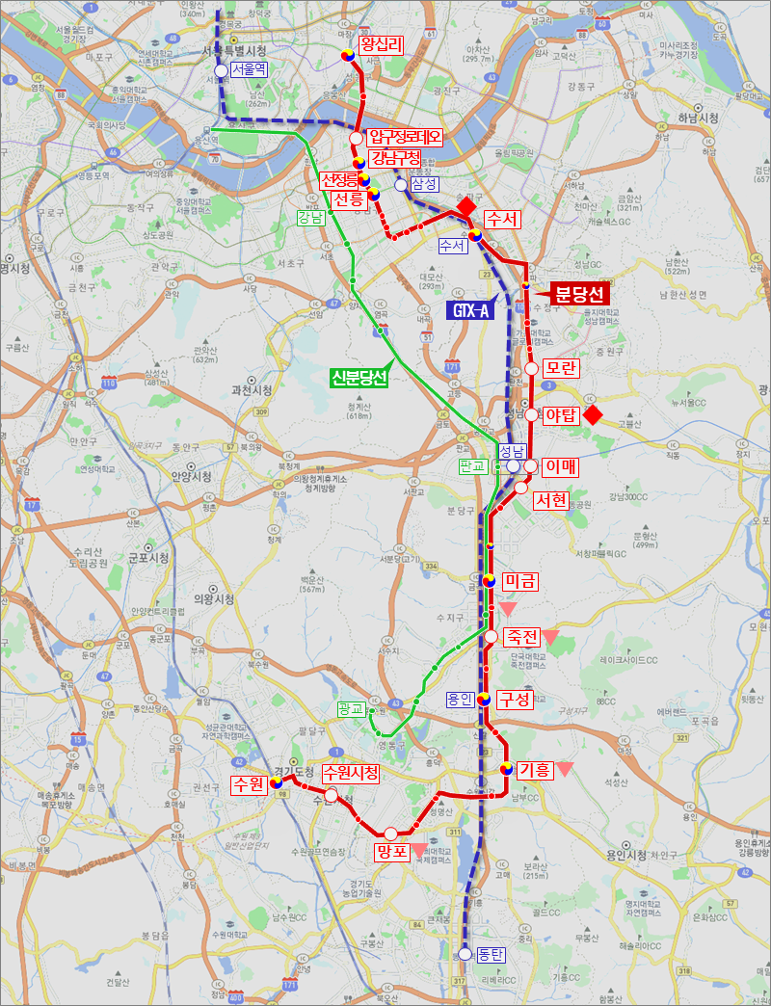

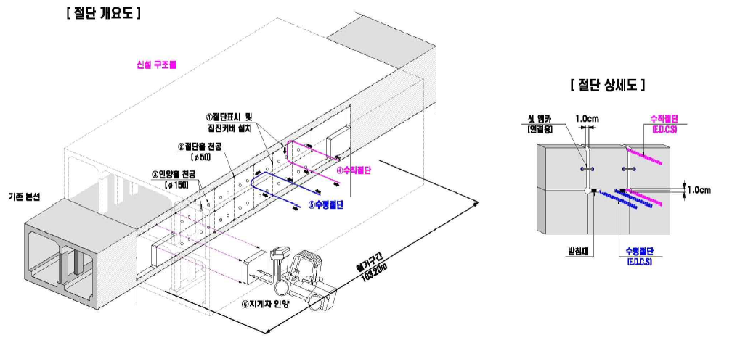
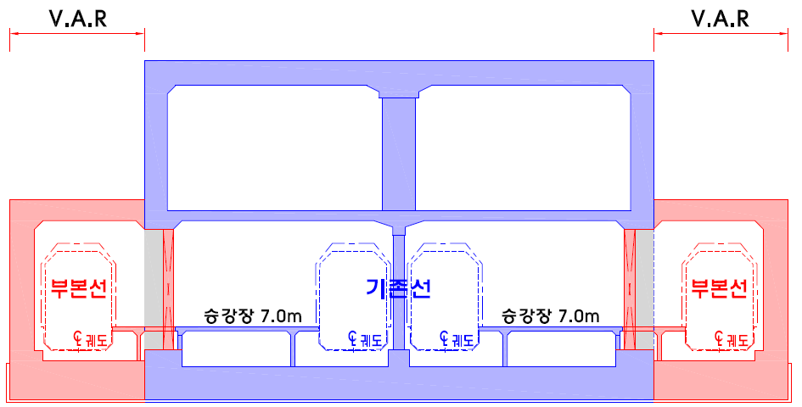
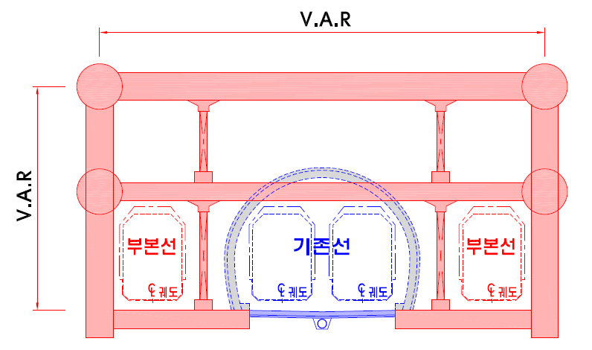
분당선 광역철도 급행화 사업 타당성 검토 사례
Feasibility Study of Operating Express Train on Commuter Railroad ‘Bundang Line’
오동규¹⁾ , 오석문²⁾ , 김두천³⁾
1) 한국철도기술연구원 북방철도연구센터 2) 한국철도기술연구원 교통체계연구팀 3) ㈜일신이앤씨
Background and Objective of Research
분당선 광역전철(왕십리~수원) 현황 :
- 총연장 52.9km, 표정속도 37.3km/h, 소요시간 85분, 정차역 36개
→ 낮은 표정속도로 인해 광역버스 대비 경쟁력 약화, 광역철도 기능 미흡
‘17.7. 국토교통부 ‘수도권 전철 급행화 추진방안‘ 발표
- 경부선, 분당선, 과천선, 일산선에 대피선 설치 등 시설개량 통해 급행열차 확대
→ 분당선급행화 도입 타당성검토 연구 수행(‘16)
운행 중인 광역/도시철도 급행화 위한 시공법 및 운영계획 최적화 기술개발을 위한 연구개발 수행
Project Executive Plan and Analysis Results
현황
압구정로데오
춘
급행 운영계획
압구정로데오
춘
대모산입구
7
5
인
대모산입구
7
5
수원시청
매탄권선
9
강남구청
2
1
수원시청
매탄권선
용
G
G
9
강남구청
2
1
매교
영통
청명
상갈
용
신갈
구성
보정
신
신
강
8
가천대
8
3
개포동
3
2
선정릉
서울숲
왕십리
수원
매교
망포
영통
청명
상갈
기흥
신갈
G
보정
죽전
오리
신
신
강
8
가천대
8
3
개포동
3
2
선정릉
서울숲
왕십리
수원
망포
기흥
죽전
오리
미금
정자
수내
서현
이매
야탑
모란
태평
복정
수서
구룡
도곡
한티
선릉
구성
미금
정자
수내
서현
이매
야탑
모란
태평
복정
수서
구룡
도곡
한티
선릉
급행정차역
대피선 기설치
급행정차역
대피선 기설치
대피선 신설
구분 | 운행횟수(편도) | 정차역 | 표정속도 | 소요시간
일반 | 161회/일 | 36개 | 37.3km/h | 85분
급행 | 6회/일* | 28개 | 41.8km/h | 76분(△9분)
구분 | 운행횟수(편도) | 정차역 | 표정속도 | 소요시간
일반 | 122회/일 | 36개 | 37.3km/h | 85분
급행 | 49회/일* | 17개 | 51.3km/h | 64분(△21분)
* 출·퇴근시 방향별 각 3회 운행(수원∼죽전 구간에 한정)
* 출·퇴근시 완:급행=1:1 (각 9분 간격) 운행, 기타시간 급행 30분 간격 운행
사업 내용
무중단 근접시공* 설계 개념
수서~대모산입구 대피선 설치, 야탑역 부본선 설치
신호 개량(ATC → ATO) : 운행간 안전성 확보
차량 7편성 추가 구입 : 첨두시 열차 추가투입
* 열차 운행을 중단시키지 않고 기존선에 인접하여 부본선, 대피선 등을 설치하는 공법
사업비 산출 결과
(2016년 기준가, 단위 : 억원)
구분 | 수서~대모산입구 | 야탑역 | 계
공사비 | 151,885 | 152,837 | 318,661
부대비 | 설계, 측량, 시운전 등 요율 |  | 26,287
예비비 | (공사비+부대비)의 10% |  | 34,495
차량구입비 | 편성당 8,150백만원. 7편성 |  | 57,050
총사업비 |  |  | 436,493
수요 추정 결과
< 기존선 구조물 철거 개념도 >
(2025년 기준, 단위 : 인/일)
구분 | 일반 | 급행 | 계
미시행시 | 534,446 | 45,512 | 579,958
시행시 | 414,621 | 270,557 | 685,178
증감 | △119,825 | 225,045 | 105,220
경제성분석 결과
구분 | B/C | IRR | NPV
경제성 | 1.81 | 5.22% | 3,458억원
< 야탑역 부본선 설치 단면(개착부) >
< 수서~대모산입구 대피선 설치 단면(비개착) >
Conclusions
광역철도 목표 표정속도·속도(50km/h, 60분)에 근접한 서비스 제공 → 광역철도 기능 정상화, 대중교통 편의성 제고
무중단 근접시공 국산화 기술개발 결과 적용 및 기존선 급행화 연구개발 성과 확산

